Slide 1
หน่วยที่ 5 เทคโนโลยีเพื่อการศึกษา
การใช้เทคโนโลยีเพื่อการศึกษา
ภาษาคอมพิวเตอร์
ภาษาโปรแกรม
# 40 สไลด์
Notes:
https://www.marketingoops.com/reports/10-skill-in-manpower-ai/

Slide 2
วัตถุประสงค์การเรียน
  เพื่อให้เข้าใจการใช้เทคโนโลยีเพื่อการศึกษา
  เพื่อให้เข้าใจภาษาคอมพิวเตอร์
  เพื่อให้เข้าใจภาษาโปรแกรม

Slide 3
สิ่งที่คาดหวัง
สามารถเลือกใช้ภาษาโปรแกรมในแต่ละลักษณะงานได้
ภาษาที่ได้รับความนิยมมีมากมาย
ภาษา HTML
ภาษา CSS
ภาษา Javascript
ภาษา Python

Slide 4
การใช้เทคโนโลยีเพื่อการศึกษา [1]
เทคโนโลยีการศึกษา (Educational Technology) หรือ เทคโนโลยีและสื่อสารการศึกษา เป็นศาสตร์ที่ประยุกต์ วิชาการต่าง ๆ มาจัดการเรียนการสอนให้ผู้เรียนสามารถเรียนรู้ตามวัตถุประสงค์ได้อย่างมี ประสิทธิภาพ ประสิทธิผล โดยการนำคำ “เทคโนโลยี” ซึ่งมีความหมายว่าเป็น ศาสตร์แห่งวิธีการ ซึ่งไม่ได้มีความหมายว่าเป็น ศาสตร์แห่งเครื่องมือเพียงอย่างเดียว แต่รวมถึงวัสดุและวิธีการ เมื่อนำมาใช้ กับ “การศึกษา” จึงเป็นคำใหม่ที่มีความหมายว่า การประยุกต์เครื่องมือ วัสดุ และวิธีการไปส่งเสริมประสิทธิภาพการเรียนรู้ รวมถึงการจัดสภาพแวดล้อมใหม่ เพื่อการเรียนรู้ “สื่อสาร” เป็น กระบวนการถ่ายทอดข้อมูลข่าวสารจากผู้ส่งไปยังผู้รับ โดยอาศัยสื่อหรือช่องทางต่าง ๆ ให้เกิดความเข้าใจและเป็นแบบปฏิสัมพันธ์ (Interaction)

Slide 5
การใช้เทคโนโลยีเพื่อการศึกษา
  อีเลินนิ่ง (e-Learning) หรือ WBI (Web-Based Training)
เช่น Moodle, Mooc, MS Teams, Google Classroom, Classstart.org
  อีบุ๊ค (e-Book)
เช่น Journal, Book, Magazine, Kindle
  คอมพิวเตอร์ช่วยสอน (CAI = Computer Aided Instruction)
เช่น โปรแกรมช่วยสอนแบบมัลติมีเดีย โปรแกรมเกมสำหรับเด็ก
  สื่อการสอน (Media)
เช่น CD ROM , Video on Demand , Youtube.com , Live
  การสื่อสาร (Communication)
เช่น อีเมล (e-mail) หรือ เว็บบอร์ด (webboard) หรือ การสอนทางไกล (Distance Learning) : DLTV.ac.th มูลนิธิการศึกษาทางไกลผ่านดาวเทียม

Slide 6
การใช้เทคโนโลยีเพื่อการศึกษา
  การมอบหมายงาน หรือการบ้าน (Assignment หรือ Homework)
เช่น โครงงงาน แบบฝึกหัดท้ายบท ทดสอบก่อนเรียน ทดสอบหลังเรียน รายงานประจำสัปดาห์ งานกลุ่ม งานเดี่ยว
  แบบทดสอบ (Quiz)
เช่น Google forms หรือ แบบฟอร์มให้กรอกผ่านระบบ
  บล็อก (Blog)
เช่น Blogger.com หรือ Wordpress.com
  ฝึกปฏิบัติ (Laboratory)
เช่น Wix.com (Free webiste builder), ProgrammingHub.io
  แหล่งสืบค้น (Search engine)
เช่น Google.com , Wikipedia.org , Github.com, Yahoo.com

Slide 7
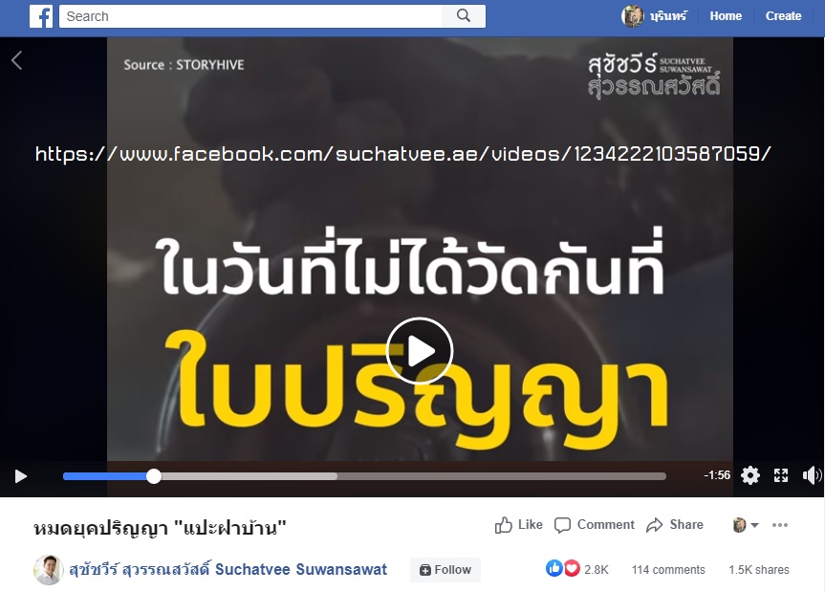
ทักษะที่จำเป็นต้องใช้ กับ เทคโนโลยีเพื่อการศึกษา
https://www.facebook.com/suchatvee.ae/videos/1234222103587059/

Slide 8
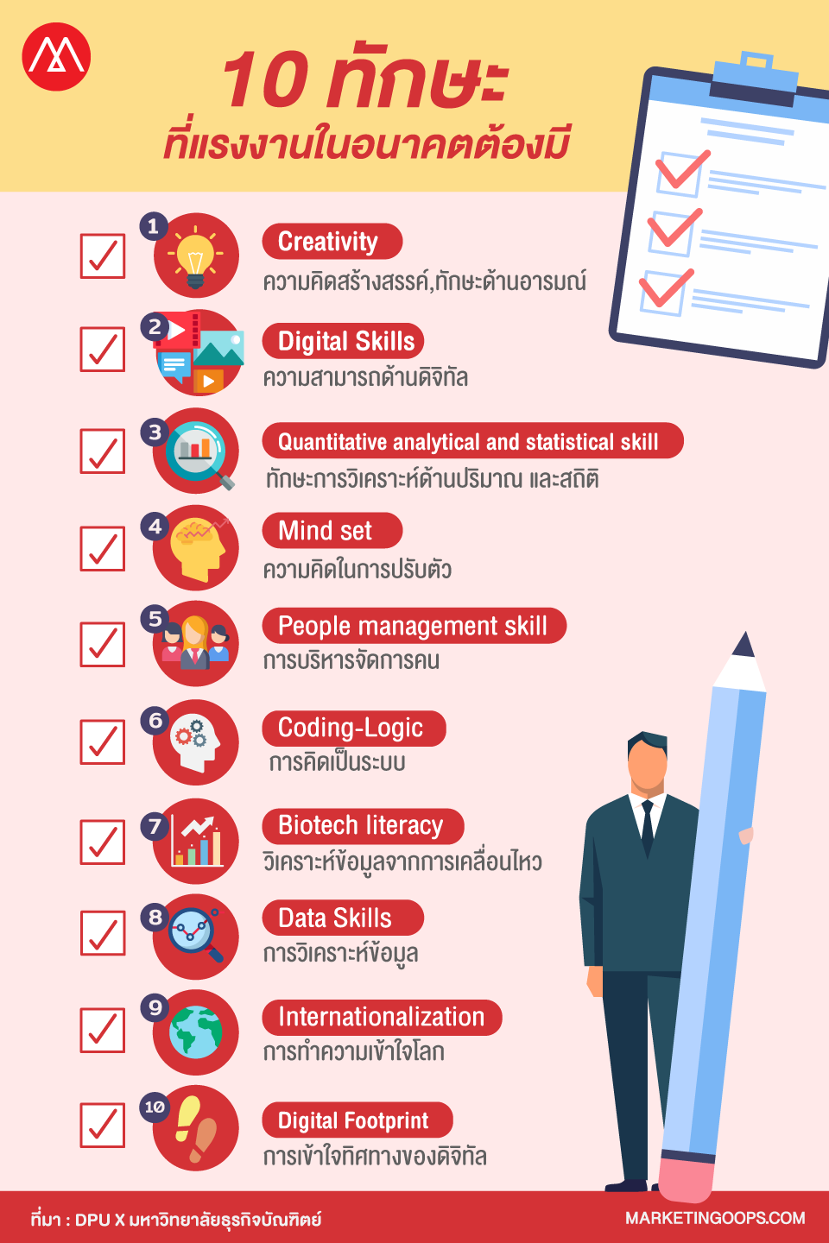
10 ทักษะสำหรับแรงงานไทยในอนาคตที่ต้องมี
https://www.marketingoops.com/reports/10-skill-in-manpower-ai/

Slide 9
Thais face challenges getting asean jobs
ท้าทาย ศักยภาพของคนไทยที่จะได้งาน หลังเปิดประเทศ ในกลุ่มอาเซียน
  English Language
  Information Technology
  Numerical
  Creativity/innovation
  Leadership
  Communication
  Time management
  Problem-solving
  Social
  Adaptability
  Team-working
  Technical/professional

Slide 10
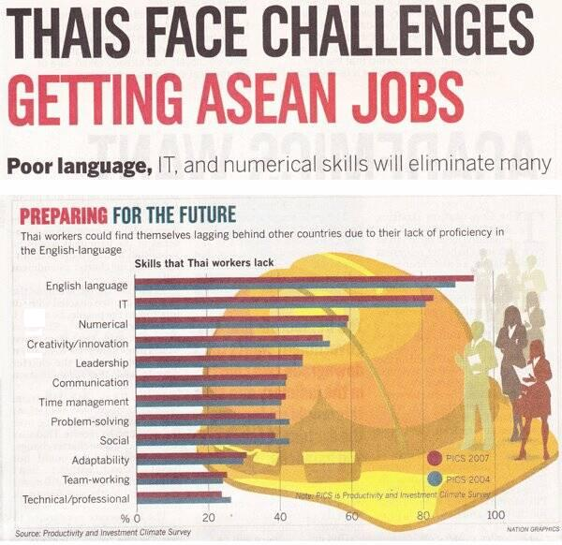
Thais face challenges getting asean jobs
http://www.thaiall.com/blog/burin/4063/

Slide 11
ภาษาคอมพิวเตอร์ [2]
ภาษาคอมพิวเตอร์ (Computer Language) คือ ภาษาที่ใช้ หรือเกี่ยวข้องกับคอมพิวเตอร์ ซึ่งมักใช้ร่วมกับภาษาโปรแกรม แต่ภาษาคอมพิวเตอร์นั้นมีความหมายที่กว้างกว่า โดยไม่จำเป็นที่จะต้องเป็นภาษาโปรแกรม ซึ่งเป็นที่รู้กันว่าภาษาอย่าง HTML หรือ Batch หรือ SQL ไม่ใช่ภาษาโปรแกรม แต่ถือว่าเป็นภาษาคอมพิวเตอร์.
  อ่านเพิ่ม thaiall.com/programming

Slide 12
ภาษาเฮชทีเอ็มแอล
ภาษาเฮชทีเอ็มแอล (HTML = HyperText Markup Language) คือ ภาษาคอมพิวเตอร์ที่ออกแบบมาเพื่อใช้ในการสร้างเว็บเพจที่เรียกดูผ่านทางเว็บเบราว์เซอร์ (Web Browser) เริ่มพัฒนาโดย ทิม เบอร์เนอรส์ ลี (Tim Berners Lee) ในปัจจุบัน HTML ล่าสุดคือ รุ่น 5 เป็นมาตรฐานหนึ่งของ ISO ซึ่งจัดการโดย World Wide Web Consortium (W3C) ในปัจจุบัน ทาง W3C ผลักดัน รูปแบบของ HTML แบบใหม่ ที่เรียกว่า XHTML รุ่นแรกคือ 1.0 (ม.ค.2543) ซึ่งมีโครงสร้างเป็นแบบ XML (eXtensible Markup Language)

Slide 13
ตัวอย่างคำสั่งในภาษา HTML สวัสดีชาวโลก
<html>
<head>
<title>Hello World</title>
</head>
<body>
Hello World
</body>
</html>
  อ่านเพิ่ม thaiall.com/programming/helloworld.htm

Slide 14
ภาษาเอสคิวแอล
เอสคิวแอล (SQL = Structured Query Language) คือ ภาษาสอบถามข้อมูล หรือภาษาจัดการข้อมูลอย่างมีโครงสร้าง มีการพัฒนาภาษาคอมพิวเตอร์ และโปรแกรมฐานข้อมูลที่รองรับมากมาย เพราะจัดการข้อมูลได้ง่าย เช่น MySQL, MariaDB, MsSQL, PostgreSQL หรือ MS Access เป็นต้น สำหรับโปรแกรมฐานข้อมูลที่ได้รับความนิยมคือ MySQL หรือ MariaDB เป็น Open Source ที่ใช้งานได้ทั้งใน Linux และ Windows
  อ่านเพิ่ม thaiall.com/mysql

Slide 15
ตัวอย่างคำสั่งในภาษา SQL ประมวลผลข้อมูล
create table a (a1 int, a2 char(20));
insert into a values (1, "abc");
insert into a (a2, a1) values ("abc",1);
select * from a;
delete from a where a1=1;
update a set a2="a",a3=123 where a1=1and a4=2;
select * from a order by a2;

Slide 16
ภาษา Batch
BAT file หรือ BATCH file คือ แฟ้มแบบหนึ่งใน DOS หรือ OS/2 ที่สามารถประมวลผลได้ โดยการระบุคำสั่งที่ต้องการให้ดำเนินการเข้าไป และชื่อสกุลของแฟ้มนี้คือ .bat สามารถสร้างขึ้นด้วย Text Editor ซึ่งไมโครซอฟท์วินโดว์ให้การสนับสนุนแบทซ์ไฟล์ ในระบบปฏิบัติการ Linux เรียกว่า Shell script สามารถเขียนรายการคำสั่ง เพื่อสั่งให้เครื่องคอมพิวเตอร์ทำงานได้
DOS> echo ^<a href=a.htm^>a^</a^> > a.htm
DOS> explorer a.htm

Slide 17
ตัวอย่างคำสั่งในภาษา Batch สั่งแปลโปรแกรมด้วยภาษา Java
@echo off
REM DOS> boy.bat
cd c:\j2sdk1.4.2_03\bin\
echo class boy2 { > boy2.java
echo public static void main(String args[]) { >> boy2.java
echo System.out.println("oho batch file"); } } >> boy2.java
javac boy2.java
java boy2

Slide 18
ตัวอย่างคำสั่งในภาษา Batch สั่งแปลโปรแกรมภาษา Markdown
DOS> notepad tec.md
DOS> pandoc tec.md -o tec.pptx
DOS> tec.pptx

Slide 19
ตัวอย่างภาษา Markdown
# header1
- topic 1
- topic 2
- [ open lesson 1 ] ( http://x.com/lesson1 )
! [ image ] ( http://x.com/lesson1.png )

Slide 20
ภาษาโปรแกรม [3]
ภาษาโปรแกรม (Program Language) คือ วิธีการมาตรฐานในการสื่อสารสำหรับแสดงคำสั่งไปยังคอมพิวเตอร์ ภาษาโปรแกรมกำหนดไวยากรณ์และการตีความหมายจากโปรแกรมคอมพิวเตอร์ที่เขียนขึ้น ภาษาโปรแกรมทำให้โปรแกรมเมอร์สามารถระบุอย่างชัดเจนถึงข้อมูลที่คอมพิวเตอร์จะทำงาน และวิธีการที่คอมพิวเตอร์จะประมวลผลข้อมูลเหล่านั้น ตัวอย่างภาษาโปรแกรม เช่น PHP, Python, C, Perl, Pascal, Cobol, ASP, JSP, Java, Javascript, Basic
  อ่านเพิ่ม thaiall.com/programming

Slide 21
ภาษาพีเอชพี
ภาษาพีเอชพี (PHP Language) คือ ภาษาคอมพิวเตอร์ประเภทโอเพนท์ซอร์ท (Open Source Computer Language) สำหรับพัฒนาเว็บเพจแบบไดนามิก เมื่อเครื่องบริการได้รับคำร้องจากผู้ใช้ก็จะส่งให้กับ ตัวแปลภาษา ทำหน้าที่ประมวลผลและส่งข้อมูลกลับไปยังเครื่องของผู้ใช้ที่ร้องขอ ในรูปเอชทีเอ็มแอล ภาพ หรือแฟ้มดิจิทอลอื่นใด ลักษณะของภาษามีรากฐานคำสั่งมาจากภาษาซี เป็นภาษาที่สามารถพัฒนาให้ใช้งานแบบโต้ตอบกับผู้ใช้ได้
  อ่านเพิ่ม thaiall.com/php

Slide 22
ภาษาไพทอน
ภาษาไพทอน (Python Language) คือ ภาษาคอมพิวเตอร์ประเภทโอเพนท์ซอร์ท (Open Source Computer Language) สำหรับพัฒนาแอพพลิเคชั่นโดยไม่ยึดติดกับแพลตฟอร์ม (Platform) และใช้ในงานได้หลายประเภท ทั้งใช้ในการประมวลผลผ่านคอมมานด์ไลน์ หรือเป็นเว็บเพจแบบไดนามิก เมื่อเครื่องบริการได้รับคำร้องจากผู้ใช้ก็จะส่งให้โค้ดให้กับตัวแปลภาษา เพื่อทำหน้าที่ประมวลผลและส่งข้อมูลกลับไปยังเครื่องของผู้ใช้ที่ร้องขอ ในรูปข้อความเอชทีเอ็มแอล ภาพ หรือแฟ้มดิจิทอลอื่นใด ลักษณะของภาษามีรากฐานคำสั่งมาจากภาษาซี เป็นภาษาที่สามารถพัฒนาให้ใช้งานแบบโต้ตอบกับผู้ใช้ได้ จุดที่แตกต่างกับภาษาอื่น คือ การรวบรวมจุดเด่นของแต่ละภาษามารวมเข้าด้วยกัน
  อ่านเพิ่ม thaiall.com/python

Slide 23
ภาษาไพทอน
ภาษาไพทอน เป็นภาษาโปรแกรมคอมพิวเตอร์แบบอินเทอร์พรีเตอร์ (Interpreter) ที่สร้างโดย กีโด ฟาน รอสซัม (Guido van Rossum) ชาวเนเธอร์แลนด์ ในธันวาคม พ.ศ. 2532 (ค.ศ.1989) ปัจจุบันดูแลโดย มูลนิธิซอฟต์แวร์ไพทอน ซึ่งที่มาของชื่อ Python น่าจะมาจากรายการโทรทัศน์ Monty Python’s Flying Circus ที่ทำให้ผู้ใช้รู้สึกสนุกที่ได้ใช้ (fun to use) แต่ผู้สร้างบอกว่าชื่อนี้ไม่ได้มาจากงู แต่โลโก้ของภาษาเป็นรูปงู 2 ตัว

Slide 24
ตัวอย่างภาษาไพทอน
from turtle import *
color('blue')
forward(100)
left(90)
forward(100)
left(90)
forward(100)
left(90)
forward(100)
left(90)

Slide 25
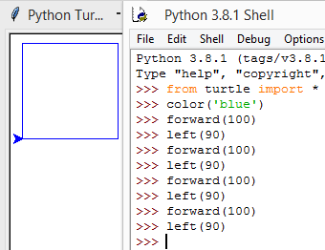
ตัวอย่างภาษาไพทอน
วาดรูปเลขาคณิต

Slide 26
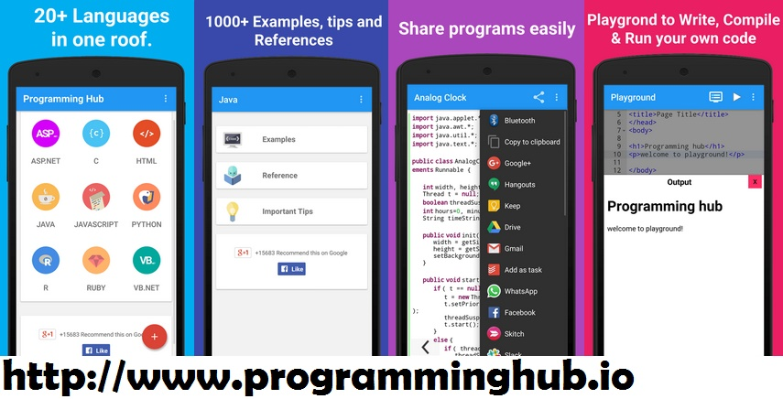
ตัวอย่างภาษาใน Programminghub.io
Programminghub.io มีภาษาให้เลือกเรียนมากมาย

Slide 27
จุดเด่นของไพทอน
  การเขียนคำสั่งกระชับ ทำให้อ่านโค้ดได้ง่าย (Readability)
  มีไลบรารี่สนับสนุนจำนวนมาก (Library)
  มีประสิทธิภาพในการประมวลผล (Performance)
  เป็น Functional และ OOP (Object Oriented Programming)
  มีระบบตัวแปรเป็นแบบพลวัต (Dynamic Variable)

Slide 28
ภาษาจาวา
จาวา (Java) คือ ภาษาจาวาถูกพัฒนาขึ้นโดยซันไมโครซิสเต็มส์ (Sun Microsystems Inc.) ต่อมาถูกซื้อโดยออราเคิล คอร์ปอเรชั่น (Oracle Corp.) เป็นภาษาสำหรับเขียนโปรแกรมภาษาหนึ่ง มีลักษณะสนับสนุนการเขียนโปรแกรมเชิงวัตถุ (OOP : Object-Oriented Programming) โปรแกรมถูกสร้างภายในคลาส (Class) มีพฤติกรรม (Behavior) ถูกเขียนไว้ใน method โดยปกติจะเรียกแต่ละ class ว่า object โดยแต่ละ object มีสถานะ พฤติกรรม และตัวแปร โปรแกรมที่สมบูรณ์มาจากหลาย object/class โดยแต่ละ class จะมี method หรือ behavior แตกต่างกันไป (ปี 2009 บริษัทซัน ถูกซื้อโดย Oracle)
  อ่านเพิ่ม thaiall.com/class

Slide 29
ตัวอย่างภาษาจาวา
DOS> javac j0100.java
DOS> java j0100 abc def
public class j0100 {
public static void main(String args[]) {
System.out.println(args.length); // 2
System.out.println(args[0]); // abc
}
}

Slide 30
ภาษาจาวาสคริ๊ป
ภาษาจาวาสคริปต์ (Javascript) คือ ภาษาโปรแกรมคล้ายภาษาซี ถูกใช้ร่วมกับภาษาเอชทีเอ็มแอลในการพัฒนาเว็บเพจ ประมวลผลในเครื่องของผู้ใช้ ช่วยให้การนำเสนอเป็นแบบโต้ตอบกับผู้ใช้ได้ในระดับหนึ่ง
ภาษาจาวาสคริปต์ (JavaScript) คือ ภาษาโปรแกรมที่มีโครงสร้างคล้ายภาษาซี ทำหน้าที่แปลความหมาย และดำเนินการทีละคำสั่ง ภาษานี้มีชื่อเดิมว่า LiveScript ถูกพัฒนาโดย Netscape Navigator เพื่อช่วยให้เว็บเพจสามารถแสดงเนื้อหา ที่มีการเปลี่ยนแปลงได้ ตามเงื่อนไข หรือสภาพแวดล้อมที่แตกต่างกัน หรือโต้ตอบกับผู้ใช้ได้มากขึ้น เพราะภาษา HTML ที่เป็นภาษาพื้นฐานของเว็บเพจ ทำได้เพียงแสดงข้อมูลแบบคงที่ (Static Display)
React Native คือ การใช้ภาษา Javascript เป็นหลัก สำหรับสร้าง Mobile Application ทั้งบน iOS และ Android เป็น Cross Platform Technology ถูกสร้างโดยทีมงาน Facebook เป็น Open Source ที่มีนักพัฒนาสามารถสร้าง Library และเผยแพร่ให้ใช้งานได้จำนวนมาก โดยไม่มีค่าใช้จ่าย ส่วน React หรือ ReactJS คือ A JavaScript library for building user interfaces คล้ายกับ React Native ต่างกันที่วิธีการเขียน Component และ Execution
  อ่านเพิ่ม thaiall.com/java

Slide 31
ตัวอย่างภาษาจาวาสคริ๊ป
<script language=javascript>
function j() {
document.x.y.value = "abc";
alert("abc");
}
</script>
<form name=x>
<input name=y>
<input type=checkbox onclick=javascript:alert("ok");>
<input type=checkbox onclick=javascript:document.x.y.value="nation";>
<input type=checkbox onclick=javascript:document.x.y.value="lampang";>
<input type=checkbox onclick=j();>
</form>

Slide 32
แหล่งได้มาของซอฟต์แวร์
  แบบสำเร็จรูป (Package Software)
  แบบว่าจ้าง (Custom Software)
  แบบทดลองใช้ (Shareware)
  แบบใช้งานฟรี (Freeware Software)
  แบบโอเพ่นซอร์ส (Open Source Software)

Slide 33
Open Source Software
ซอฟต์แวร์โอเพนซอร์ซ คือ ซอฟต์แวร์ที่เปิดเผยหลักการ หรือแหล่งที่มาของเทคโนโลยีให้บุคคลภายนอกได้ใช้ ภายใต้เงื่อนไขบางประการที่เปิดโอกาสให้ผู้ใช้ทำการแก้ไข ดัดแปลง และเผยแพร่ซอร์สโค้ดได้ ภายใต้เงื่อนไขทางข้อตกลงทางกฎหมาย เช่น สัญญาอนุญาตสาธารณะทั่วไปของกนู (GNU General Public License, GNU GPL, GPL) และสัญญาอนุญาตแจกจ่ายซอฟต์แวร์ของเบิร์กลีย์ (BSD) ซอฟต์แวร์โอเพนซอร์ซที่เป็นที่รู้จักแพร่หลาย อาทิ Perl, Firefox, Linux, Apache
กิตฮับ (GitHub) คือ เว็บไซต์ที่ให้บริการพื้นที่ทางอินเทอร์เน็ต (Hosting service) สำหรับเก็บการควบคุมการปรับปรุงแก้ไขรหัสต้นฉบับ (Source code version control) โดย กิต (Git) ใช้เพื่อจัดการควบคุมการพัฒนารหัสต้นฉบับ (Source code) จัดการพื้นที่ให้ร่วมกันทำงานของทีมผู้พัฒนา (Contributor)
  อ่านเพิ่ม thaiall.com/web2/github.htm

Slide 34
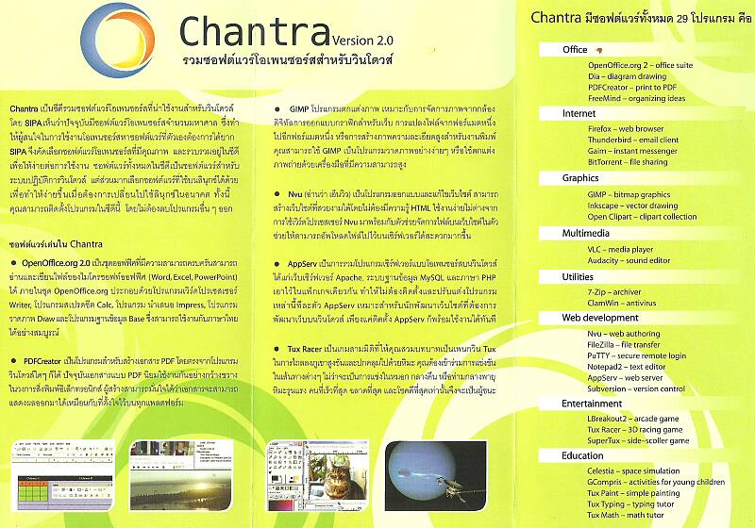
ซีดีจันทรา
ซีดีรวมซอฟท์แวร์โอเพนซอร์สสำหรับระบบปฏิบัติการวินโดวส์ เป็นโครงการของซิป้า เพื่อเผยแพร่ซอฟท์แวร์โอเพนซอร์ส ที่ถูกคัดเลือกมาอย่างดี ให้ชาวไทยได้ใช้อย่างถูกกฎหมาย โดย สำนักงานส่งเสริมอุตสาหกรรมซอฟต์แวร์แห่งชาติ SIPA (Software Industry Promotion Agency)

Slide 35
Compiler
คอมไพเลอร์ (Compiler) หรือ โปรแกรมแปลโปรแกรม, ตัวแปลโปรแกรม คือ โปรแกรมคอมพิวเตอร์ที่ทำหน้าที่แปลงชุดคำสั่งภาษาคอมพิวเตอร์หนึ่ง ไปเป็นชุดคำสั่งที่มีความหมายเดียวกัน ในภาษาคอมพิวเตอร์อื่น คอมไพเลอร์ส่วนใหญ่จะแปล รหัสต้นฉบับ (source code) ที่เขียนในภาษาระดับสูง เป็น ภาษาระดับต่ำ หรือภาษาเครื่อง ซึ่งคอมพิวเตอร์สามารถที่จะทำงานได้โดยตรง ผลลัพธ์ของการแปลโปรแกรม หรือคอมไพล์โดยทั่วไป ถูกเรียกว่า ออบเจกต์โค้ด ที่ประกอบด้วยภาษาเครื่อง (Machine code) และการเรียกใช้วัตถุภายนอก (Link object) สำหรับฟังก์ชันที่ไม่ได้อยู่ใน อ็อบเจกต์ ส่วนเครื่องมือที่ใช้รวมอ็อบเจกต์เข้าด้วยกัน เรียกว่า โปรแกรมเชื่อมโยง เพื่อที่ผลลัพธ์ที่ออกมาในขั้นสุดท้าย เป็นไฟล์ที่ผู้ใช้งานทั่วไปสามารถเรียกใช้ได้ เช่น ภาษาโคบอล ภาษาซี ภาษาปาสคาล ภาษาจาวา ภาษาแอสเซมบลี้
  อ่านเพิ่ม wiki.org/คอมไพเลอร์

Slide 36
Interpreter
อินเทอร์พรีเตอร์ (Interpreter) หรือ โปรแกรมแปลคำสั่ง, ตัวแปลคำสั่ง คือ โปรแกรมคอมพิวเตอร์ที่ทำงานตามชุดคำสั่งที่เขียนไว้ทันที ซึ่งไม่เหมือนกับคอมไพเลอร์ (Compiler) ที่แปลชุดคำสั่งจากภาษาคอมพิวเตอร์ภาษาหนึ่งไปเป็นอีกภาษาหนึ่งก่อนทำงาน โดยทั่วไปแล้วการทำงานของโปรแกรมผ่านอินเทอร์พรีเตอร์จะช้ากว่าทำงานจากโปรแกรมที่ผ่านการแปลโปรแกรมเป็นภาษาเครื่อง เพราะอินเทอร์พรีเตอร์จะต้องแปลแต่ละคำสั่งในระหว่างการทำงานว่าจะต้องทำอะไรต่อไป ตัวอย่างภาษาที่มีการใช้อินเทอร์พรีเตอร์ เช่น ภาษาเบสิก ภาษาเพิร์ล ภาษาพีเอชพี ภาษาไพทอน
  อ่านเพิ่ม wiki.org/อินเทอร์พรีเตอร์

Slide 37
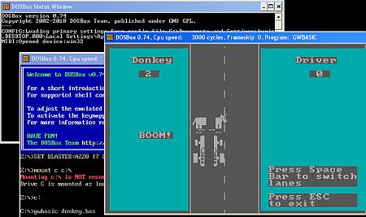
การใช้ Gwbasic บน DOSBOX
โปรแกรมเกม DONKEY.BAS ถูกเขียนในค.ศ 1981 (2524) และถูกรวมเข้าใน PC-DOS Operating system บน Original IBM PC : gwbasic

Slide 38
สรุป
การใช้เทคโนโลยีเพื่อการศึกษา
ภาษาคอมพิวเตอร์
ภาษาโปรแกรม

Slide 39
งานมอบหมาย
จงทำแบบทดสอบ Pretest และ Posttest
  ข้อใดไม่ใช่การใช้เทคโนโลยีเพื่อการศึกษา
  แฟ้มแบบใดนิยมใช้เป็น e-book
  CAI ย่อมาจากอะไร
  DLTV ย่อมาจากอะไร
  Wordpress ให้บริการด้านใด
  Wix.com ให้บริการด้านใด
  Github.com ให้บริการด้านใด
  Google Forms ให้บริการด้านใด

Slide 40
งานมอบหมาย
  HTML คืออะไร
  Tag ที่ใช้กำหนดหัวเรื่องชื่ออะไร
  SQL ย่อมาจากอะไร
  โปรแกรมใดไม่ให้บริการจัดการข้อมูล
  คำสั่งใดใช้เลือกข้อมูล
  คำสั่งใดใช้เพิ่มข้อมูลในตาราง
  ภาษาใดใช้สำหรับเขียน Webpage โดยตรง
  ภาษาใดใช้สำหรับการเรียนการสอนในโรงเรียน
  ภาษาใดคือภาษาคอมพิวเตอร์แต่ไม่ใช่ภาษาโปรแกรม
  ภาษาใดคือภาษาโปรแกรม
  Open Source Software คืออะไร
  ภาษาใดไม่ใช่ภาษาที่แปลแบบ Interpreter

